Slide 1


216
TITULO
Enfermedad de Majocchi.
A propósito de un caso.
AUTORES
Lucia de la Caridad Díaz Morejón
Mery Rosa Betancourt Trujillo
Yoandra León Rayas
Belkys lazara Rodríguez Jorge
Luis Omar López Hurtado
María Eugenia Santa Cruz Leonard
Institución
Hospital Pediátrico Universitario
“Paquito González Cueto”

Slide 2
Introducción
La púrpura anular telangiectoide, o púrpura de Majocchi, fue descrita por Domenico Majocchi en 1896.
Se caracteriza por lesiones simétricas, anulares y en ocasiones arciformes (variedad de Touraine), con un componente purpúrico prominente, máculas de patrón anular rojo-pardas y puntilleo purpúrico, con disposición folicular asociada a lesiones telangiectásicas.
Predominantemente en glúteos y miembros inferiores y ocasionalmente produce prurito.
Más frecuente en adolescentes, mujeres y adultos jóvenes, puede haber casos familiares tieniendo como particularidad exacerbarse en áreas de fricción con la ropa.
Entre sus etiologías se mencionan una asociación con la gravidez y la insuficiencia venosa.
Objetivo
Describir el cuadro clínico de un paciente con Enfermedad de Majocchi, entidad poco frecuente en la práctica diaria.

Slide 3
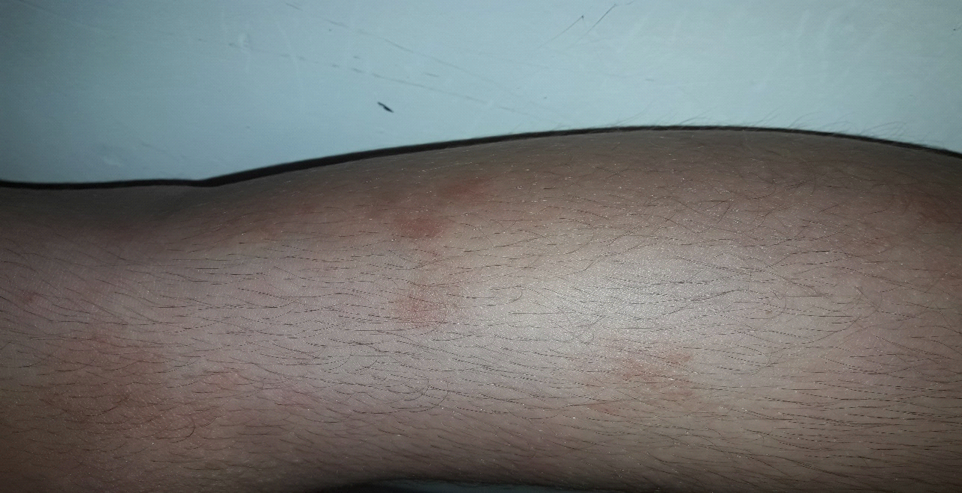
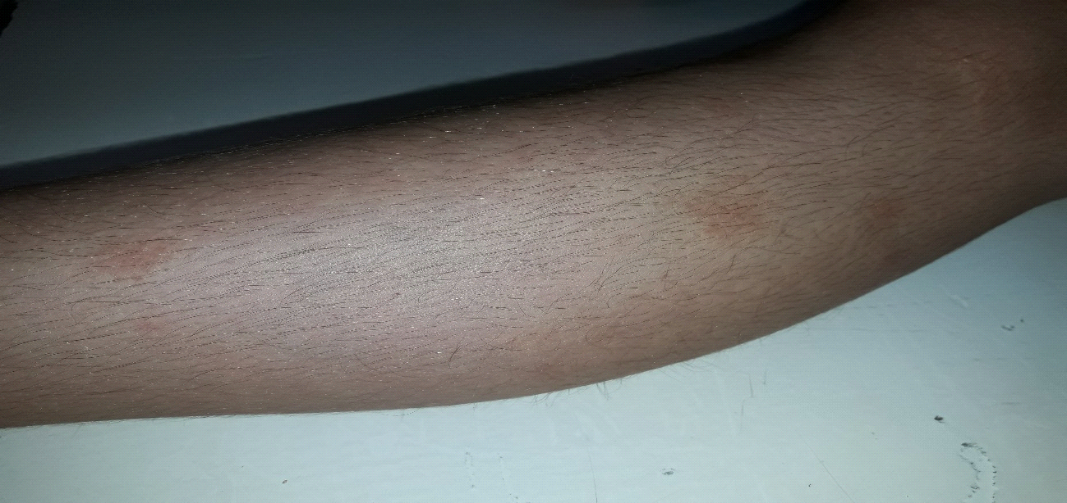
Resultados
Paciente de 6 años blanco, masculino, de procedencia rural, producto de un embarazo y parto normal.
Antecedentes de alergia, para lo cual lleva tratamiento con antihistamínico irregularmente.
Seguimiento en consulta de Dermatología hace alrededor de 2 año constatándose áreas hiperpigmentadas, purpúricas, con puteado petequial discreto, localizadas en los miembros inferiores y en los glúteos en ocasiones, refiriendo otra sintomatología
Biopsia de las lesiones de piel: Muestra de piel donde se observa una capilaritis de los vasos dérmicos superficiales (proliferación endotelial, edema e infiltrado inflamatorio intersticial y prerivascular de células de Langerhans, macrófagos e histiocitos); extravasación de eritrocitos y depósitos de hemosiderina en los macrófagos.
Diagnóstico anatomopatológico:
Los hallazgos histológicos sugieren una dermatosis purpúrica pigmentada. (Enfermedad de Majocchi)
Figura1.
Máculas eritemato-parduzcas purpúricas.
Figura 2.
Máculas hiperpigmentadas eritemato-parduzcas,
irregulares y puntillado purpúrico en miembros
inferiores.

Slide 4
Conclusiones
La púrpura anular telangiectoide, o púrpura de Majocchi, es rara en la edad pediátrica, debiéndose plantear como diagnóstico diferencial de una erupción purpúrica en la infancia, realizando un exhaustivo interrogatorio y examen físico, ademas de los hallazgos histopatológicos, que permiten arribar al diagnóstico de certeza con un seguimiento adecuado en el tiempo a pesar de su curso crónico y benigno.

